Slide 1
專案進度報告 Block RAM, Harris(角點檢測)
負 責 人：吳東穎
目前成員：吳東穎
報告日期：2023/7/4
開始日期：2023/6/21
結束日期：

Slide 2
控管記錄 – NAS (2023/6/24)
本週更新：
N02-Architecture
N06-Demo&ppt

Slide 3
控管記錄 – NAS (2023/6/24)
本週更新：
N02-Architecture
N06-Demo&ppt

Slide 4
控管記錄 - Git (2023/6/24)
本週更新：
G01: SourceCode

Slide 5
進度統整
六月:
2023/6/21~2023/6/27:
MATLAB、Simulink 產生 HDL 檔
2023/6/28~2023/7/5:
使用實驗室的Harris IP
HDL_Corner_Algorithm 波型模擬
BRAM(640x480) + HDL_Corner_Algorithm 波形
加上手繪矩形，以SW_img切換圖案、矩形
Harris_warpper + VGA_out 燒錄，以VGA畫面驗證

Slide 6
需求列表 – 軟體需求 (2023/6/21更新)
限制:
輸入灰階圖檔(.bmp)
圖檔格式: uint8
功能:
檢測記憶體儲存圖形的角點(image detect corner)
指撥開關切換輸入影像
介面:
外部:
VGA螢幕(800 x 600 pixels)
效能:
800x600 pixels (FPS = 59.5248)

Slide 7
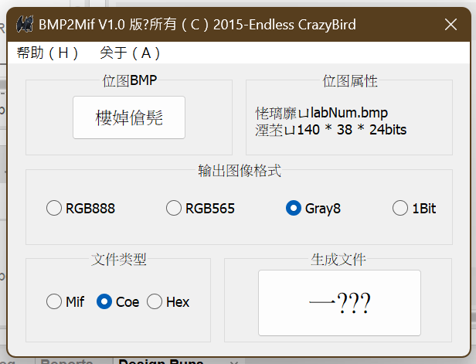
需求列表 – 硬體與環境需求 (2023/6/21更新)
硬體列表：
CPU: 11th Gen Intel(R) Core(TM) i5-1135G7 @ 2.40GHz 2.42 GHz
作業系統： Win10
環境設定：Vivado 2022.1
其他工具：ZYNQ XC7Z020-CLG484-1
notepad++
BMP2Mif.exe
MATLAB 2023.1

Slide 8
模組列表 (2023/6/21更新)
--top module
library IEEE;
use IEEE.STD_LOGIC_1164.ALL;
USE ieee.numeric_std.all;
USE ieee.std_logic_unsigned.all;
use work.HDL_Corner_Algorithm_pkg.ALL;
--參數打包
--test bench
library STD;
use std.textio.all; --紀錄波形

Slide 9
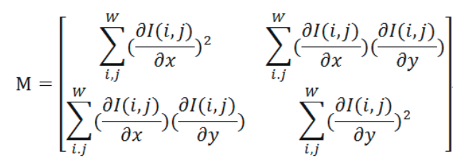


系統分析 – Harris (2023/6/21更新)
Harris kernel
若M矩陣的兩個特徵值較大，則為角點
對可能的角點評分
K: 權重係數
= 0.04 = 5/125
(約等於乘“101”, 再右移7 bits)

Slide 10
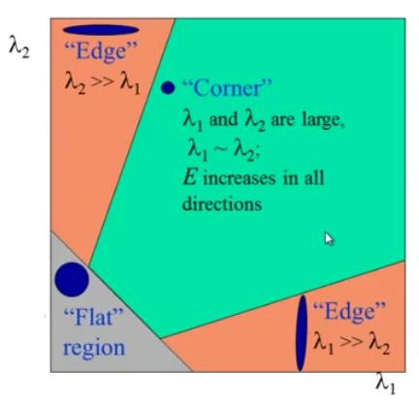
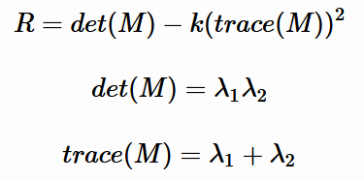
系統分析 – Harris分界圖 (2023/6/21更新)
特徵向量
將特徵值結果以閥值區分角點、非角點
一個固定視窗在圖像上進行任意方向上的滑動都有著較大灰度變化，可以認為該視窗中存在角點
區分圖

Slide 11
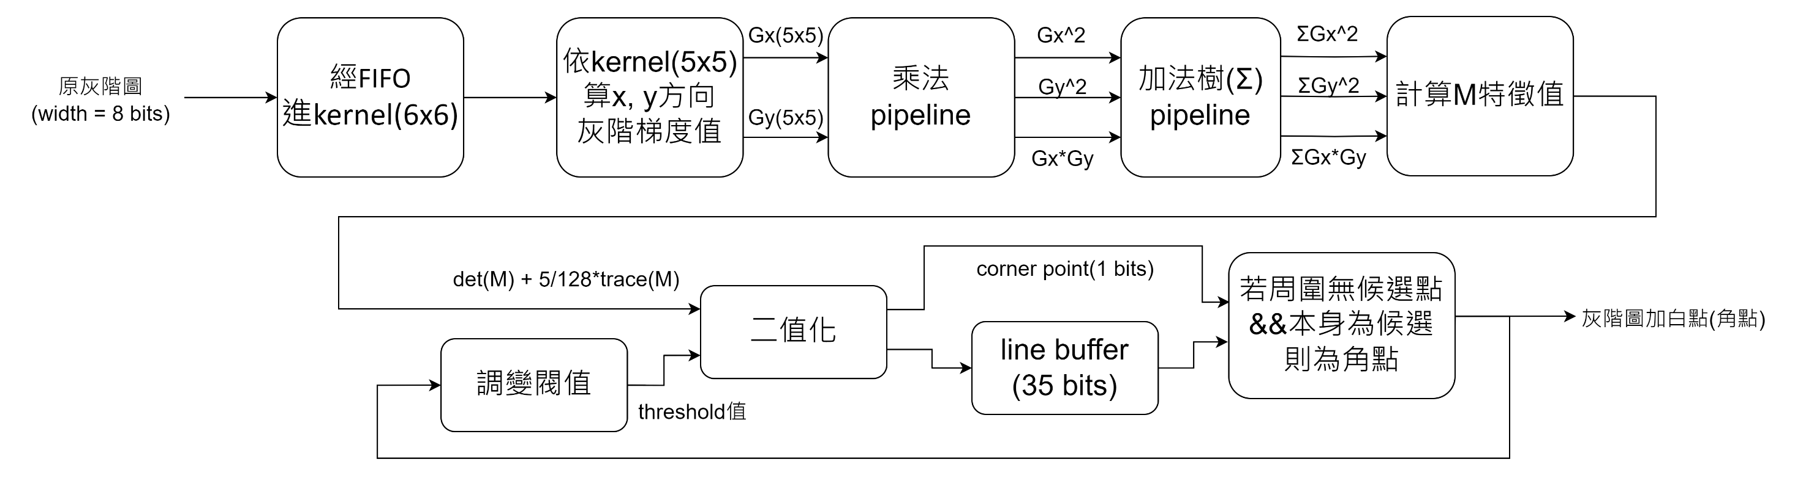
系統分析 –影像前處理 (2023/6/25更新)
Harris
流程

Slide 12
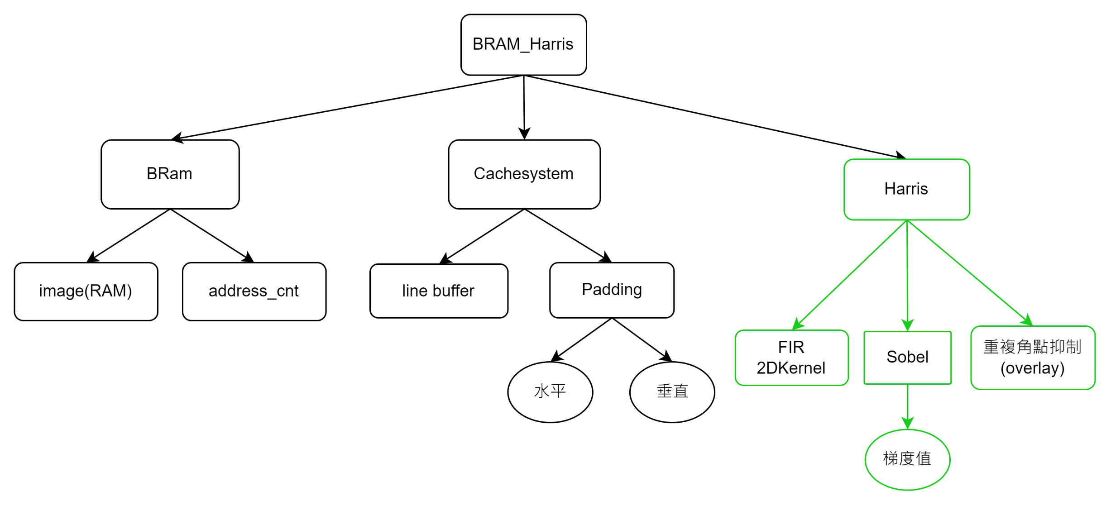
系統分析 – Break down (2023/6/25更新)
*綠底色為新模組

Slide 13
專案架構圖 – BRAM(2023/6/21更新)
Bram_dout
Bram_gray(.COE)
data_width: 8bits
Bram_dout
640x480(RAM)
address[19:0]
‘1’
wen
o_img[7:0]
pixel_clk
r_clk
i_Col_Count[9:0]
i_Row_Count[9:0]

Slide 14
專案架構圖 – 硬體流程圖(2023/6/23更新)
FPGA
PC
影像前處理
VGA
FPGA
計數器同步VGA時脈上數
對gradient kernel、
line_buffer_block做梯度比較
Hsync,
Vsync
.bmp 轉檔 .COE
輸出計數器對應BRam位址之資料
高斯濾波
.COE 生成Bram IP核
灰階梯度差捲積
VGA_Red[8],
VGA_Grn[8],
VGA_Blu[8]
padding並依序
存進line buffer
角點描繪

Slide 15
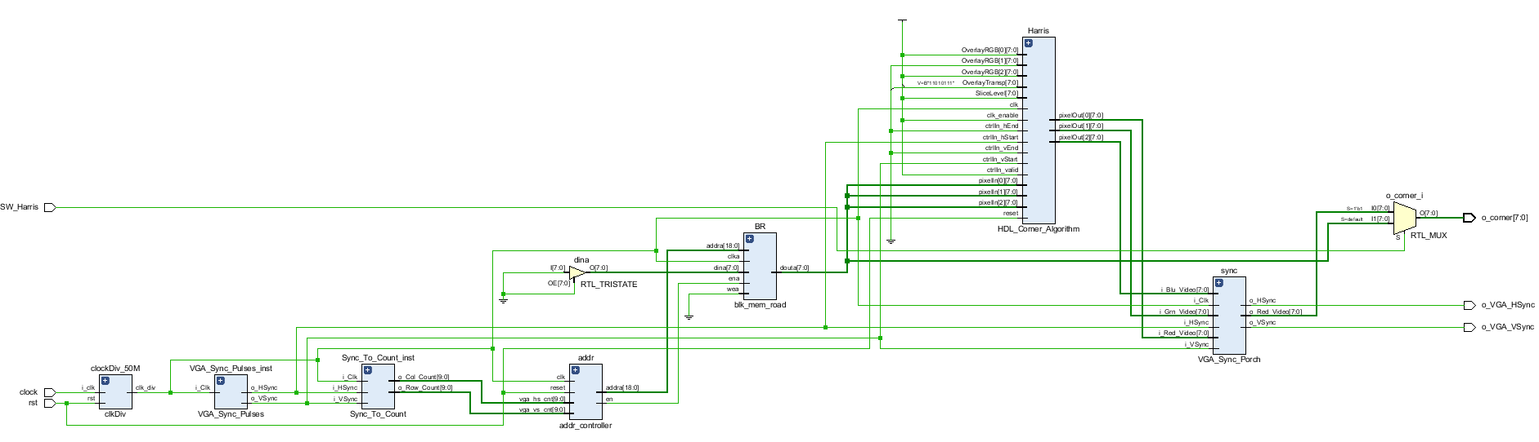
專案架構圖 – 方塊圖(2023/6/22更新)
RTL
除頻
sync_to_pulse
sync_to_count
addr_controller
blk_mem_road (.COE)
Harris_warpper (MATLAB)
line buffer
padding
Harris_corner algorithm
sync_to_porch

Slide 16
專案架構圖 – 方塊圖(2023/6/22更新)
RTL
Harris_warpper (實驗室)
RGB2Bin
Corner_Detector
Convert_Levels
Pixel_Stream_Aligner
Overlay

Slide 17
成果展示 – 週進度項目 (2023/6/22)
2023/6/28~7/5:
使用實驗室的Harris IP
HDL_Corner_Algorithm 波型模擬
BRAM(640x480) + HDL_Corner_Algorithm 波形
加上手繪矩形，以SW_img切換圖案、矩形
Harris_warpper + VGA_out 燒錄，以VGA畫面驗證

Slide 18
成果展示 –以圖形輸入波形模擬
將圖型波形以 use STD.textio.ALL程式庫裡的函式，將波形訊號撰寫至指定文件檔(txt)
撰寫python檔將圖片滾動撰寫成txt檔(整數)
在Vivado以readline()、read()讓數值隨著週期時脈輸入訊號
圖1.VGA_TB.vhd

Slide 19
成果展示 –波形模擬以圖形輸出
將圖型波形以 use STD.textio.ALL程式庫裡的函式，將波形訊號撰寫至指定文件檔(txt)
波形訊號(txt)重組的圖片(png)
圖2.VGA_TB.vhd

Slide 20
成果展示 – 單元測試: line buffer波形模擬(1/2)
波行模擬:
圖形: 640x480 (8bits)
起點: 0, 0
圖1.圖形起點

Slide 21
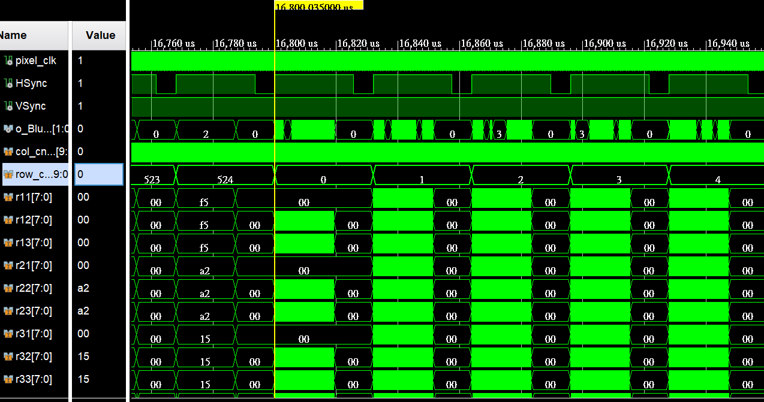
成果展示 – filter2D波形模擬
波行模擬:
方型: 200x200 (8bits)
起點: 200,200
圖2.下一個畫面

Slide 22
成果展示 – Gaussian filter
BRAM_Gaussian filter :
灰階圖片: 640x480 (8bits)
圖1.下一個畫面

Slide 23
預期進度
六月：
2023/6/28~2023/7/4:
Harris
HDL_Corner_Algorithm 波型模擬
BRAM(640x480) + HDL_Corner_Algorithm 波形
Harris_warpper + VGA_out 燒錄，以VGA畫面驗證
七月：
2023/7/5~2023/7/11:
UART
block design
設定、產生HDL 檔
Vitis
以Zynq硬件上的ARM CPU跑 Xilinx提供的測試程式
在終端機確認回傳結果

Slide 24
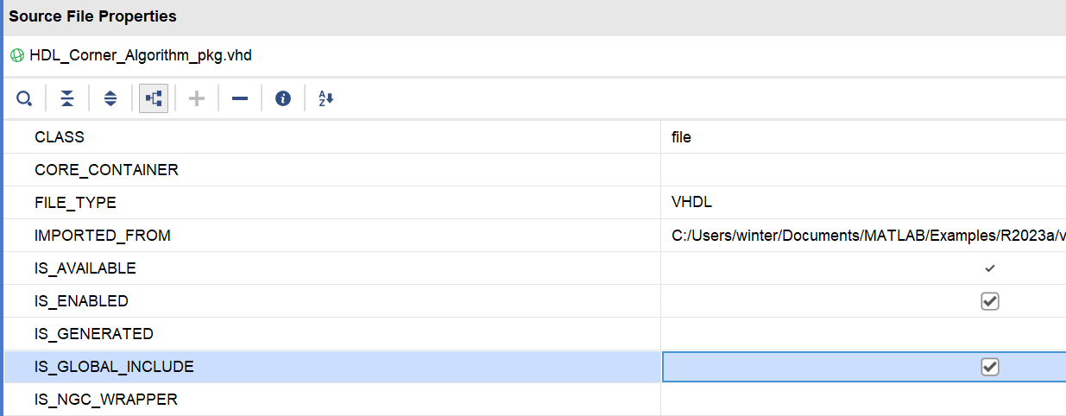
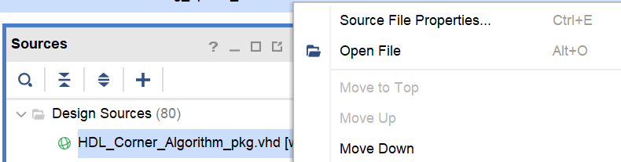
問題記錄 - (電路合成問題)
Q1: 無法讀到package?
A1: 勾選“IS_GLOBAL_INCLUDE”，並在上方宣告加library work;
圖1. Sources

Slide 25
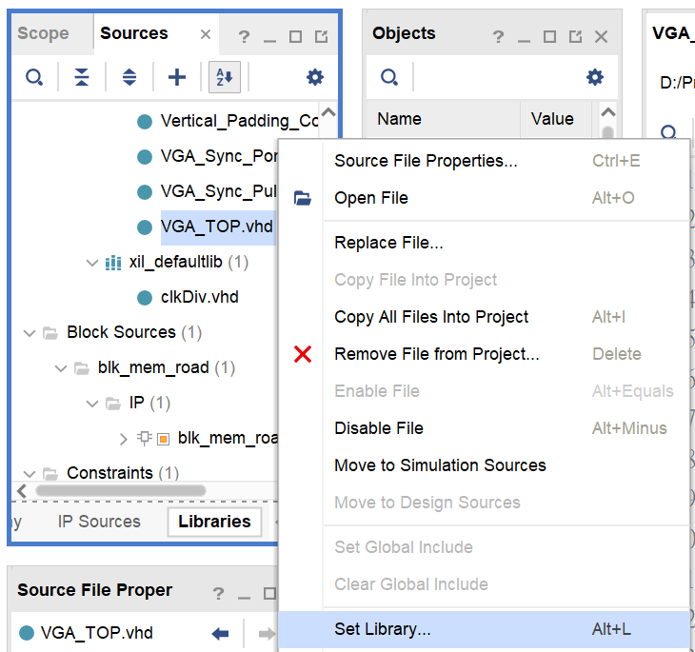
問題記錄 - (波形模擬問題)
Q2: 波形模擬無內部訊號
A2: 修正主模組Library 設定，以供Vivado 確認其子模組
圖2-1. Source file proper

Slide 26
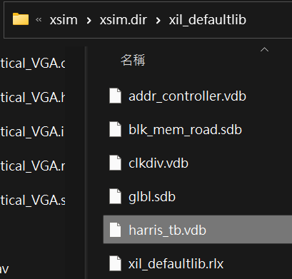
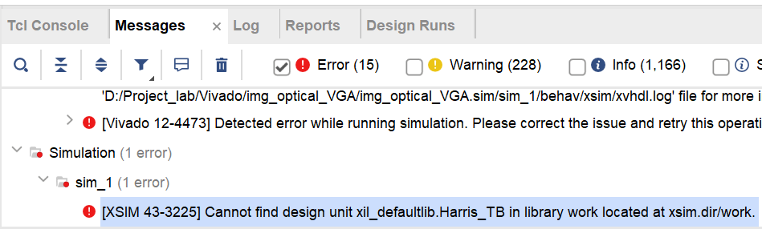
問題記錄 - (波形模擬問題)
Q3: 無法波形模擬
A3: 將測試程式移至正確路徑，並執行Run Synthesis
圖3-1. Message
圖3-2. xvhdl.log

Slide 27
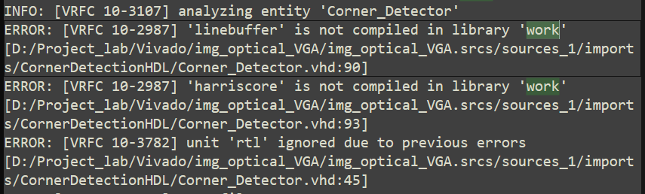
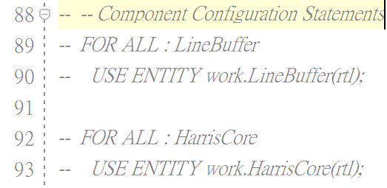
問題記錄 - (波形模擬問題)
Q3: 無法波形模擬
A3: 更改各程式中引用模組的Library，並執行Run Synthesis
圖3-1. xvhdl.log
圖3-2. Corner_Detector.vhd

Slide 28
參考資料
img2.mif:
OS tool: 【原創】bmp轉mif、coe或hex軟體發佈及使用介紹 ...
波形模擬輸出txt檔:
vhdl - Copying ISim results as strings/text - Stack Overflow
package:
https://support.xilinx.com/s/question/0D52E00006hpgWwSAI/vhdl-package-in-vivado?language=en_US

